Slide 1
CHAPITRE 1 : L’environnement de la logistique de logistique du dernier kilomètre
Unité 1.2: Les principales parties prenantes d'une chaîne d'approvisionnement typique LMD
Capsule
1.2.2
Acteurs de la chaîne d’approvisionnement

Slide 2
À faire avant cette capsule:
1.1.1,1.2.1
Capsule liée à:
1.2.1, 1.2.2, 1.3.1 and 1.3.2
Auteurs:
ITL
SUSMILE Consortium

Slide 3
Objectifs de la Capsule
Dans cette capsule, les apprenants obtiendront une explication des principaux acteurs qui travaillent du côté de l’offre, et en particulier du transport, des transporteurs, des courriers express et de leurs intérêts sur le marché de la logistique et en particulier dans la livraison du dernier kilomètre.
Catégorie | E-learning | EQF
 |  | 4 | 5 | 6
 |  | X | X | X
Exercices inclus | OUI
Effort pour la capsule | Contenu 15 Minutes | Exercices 5 Minutes | Matériel suppl. 20 Minutes

Slide 4
Contenus
Types d’expédition
Acteurs de la chaîne d’approvisionnement liés à la livraison du dernier kilomètre (LMD)

Slide 5
0. Introduction
Les livraisons dans la logistique du dernier kilomètre commencent leur voyage à partir d’entrepôts situés à la périphérie des grandes villes, ou dans des hubs logistiques situés dans des zones stratégiques desservant des localités plus petites qu’une ville. Les transitaires, comme nous le verrons dans les diapositives suivantes, organisent les chargements de chaque envoi pour permettre aux véhicules de voyager presque toujours pleins, pour des raisons économiques et de durabilité environnementale. Il existe plusieurs techniques de livraison aux entrepôts :
1. Les produits peuvent être d’un seul expéditeur; 2. Les produits d’un même camion peuvent provenir de différents expéditeurs, et donc de marchandises ayant des caractéristiques différentes (par exemple, un camion transporte des fûts pour liquides et palettes).
De cette façon, les entrepôts sont mieux équipés avec divers produits et un stock excédentaire d’un seul produit est évité. Pour les entrepôts qui traitent avec la livraison du dernier kilomètre, il est essentiel d’avoir une diversification de l’offre de produits, afin de traiter le plus rapidement possible plusieurs types de commandes différentes.

Slide 6
1. Types d’expédition
Afin de comprendre les différents acteurs de la chaîne d’approvisionnement opérant en LMD, il est nécessaire de comprendre qu’il existe plusieurs types d’expédition qui peuvent être effectués. À son tour, cela signifie que différents types de transport seront nécessaires
Types d’envoi
Chargement complet
Moins que le chargement par camion

Slide 7
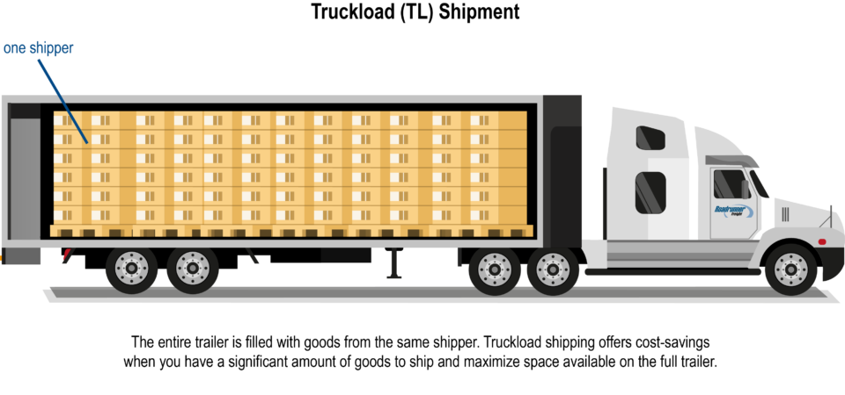
1a. Types d’expédition: Chargement complet (FTL)
Full TruckLoad (FTL) = Un envoi qui remplit le camion à pleine capacité en poids ou en volume
Image de: https://theindustrialjournal.altervista.org/spedizione-ltl-e-ftl-qual-e-la-differenza/

Slide 8
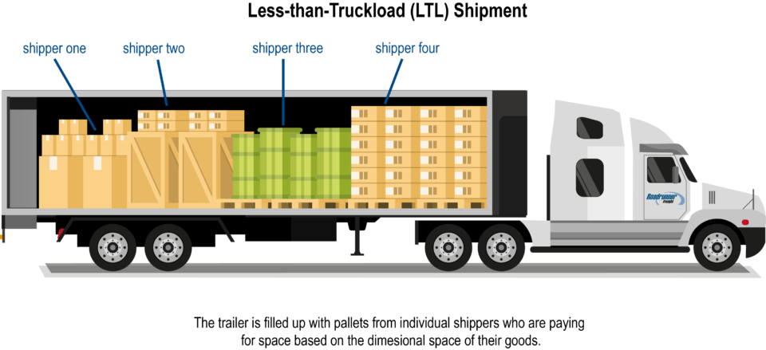
1b. Types d’expédition : Moins que le chargement par camion (LTL)
Less than Truckload (LTL) = Un envoi qui ne remplirait pas à lui seul le camion à pleine capacité en poids ou en volume
Image de: https://theindustrialjournal.altervista.org/spedizione-ltl-e-ftl-qual-e-la-differenza/

Slide 9
2. Acteurs de la chaîne d’approvisionnement liés à la livraison du dernier kilomètre (LMD)
Il y a plusieurs acteurs du côté de l’offre qui fournissent aux entreprises le service nécessaire pour livrer dans les villes. Ceux en vert sont ceux qui sont les plus impliqués dans la livraison du dernier kilomètre.
Porteur
Courrier et courrier express
Transporteur de fret
Transporteur

Slide 10
2a. Porteurs et transporteurs
(Commun) Transporteurs
Une entreprise de transport engagée dans l’entreprise de manutention de personnes ou de fret contre rémunération et pour tous les clients de manière impartiale.
Porteurs
Le transport par porteur est un mouvement de conteneurs à l'intérieur du pays. Le porteur est responsable si la marchandise est perdue ou endommagée pendant le transport, ou s'il y a un retard. Le transport marchand est un transport de conteneurs effectué par l'importateur ou l'exportateur à destination ou en provenance d'un terminal portuaire. Le marchand est responsable si la cargaison est perdue ou endommagée. L'un des principaux avantages du transport marchand est qu'il offre aux importateurs et aux exportateurs une plus grande souplesse dans le calendrier de la distribution intérieure. Le transport de marchandises fait généralement référence au transport d'envois volumineux, lourds ou de grande taille.

Slide 11
2b. Transitaires
Une personne ou une entreprise qui accepte des envois de chargements partiels (LTL) des expéditeurs et les combine en lots de wagons complets ou de chargements complets. Transporteurs collectant de petites expéditions à regrouper cumulativement et à transporter en fonction d’un ou de plusieurs modes de transport vers une destination donnée. Les fonctions exercées par un transitaire peuvent inclure :
1) recevoir de petites expéditions (p. ex., moins que le chargement de conteneurs) de la part des expéditeurs, en les regroupant en lots plus importants;
2) les contrats avec les transporteurs pour le transport entre les ports d’embarquement et de débarquement,
3) effectuer des transactions de documentation
4) organiser la livraison des envois aux destinataires.

Slide 12
2c. Coursiers (Express)
Les opérateurs qui fournissent un service d’expédition rapide (dans les 24 heures pour les courriers express ou dans le moins de temps possible), de porte à porte pour les marchandises et les documents de grande valeur; Habituellement, le service est limité aux envois pesant de 30 à 50 kg et de taille limitée; Ils connaissent un grand développement grâce à l’essor du commerce électronique Les marchandises sont généralement manipulées pendant la nuit et par avion pour assurer des délais de livraison courts Ils se concentrent sur la gestion du réseau et la planification, en particulier la livraison du dernier kilomètre
Des exemples d’entreprises opérant en tant que transporteur express sont DHL ou FedEx (photos de https://www.fedex.com/ et https://www.dhl.com/)

Slide 13
Quel est l’intérêt de ces acteurs ?
Expéditeurs/Transporteurs/Coursiers
Opérateurs de transport
Livraison et collecte des marchandises au coût le plus bas tout en répondant aux besoins de leurs clients.
Opérations de transport à faible coût mais de haute qualité et satisfaction des intérêts des chargeurs et des destinataires.

Slide 14
Résumé
Il existe de multiples acteurs de la chaîne d’approvisionnement dans la logistique
En nous concentrant sur LMD, dans cette capsule, nous avons vu: expéditeurs, transporteurs transporteurs, courriers, opérations de transport
Ils diffèrent par leur modèle d’affaires, le service qu’ils offrent, mais aussi par la distance et le temps qu’ils emploient pour effectuer les livraisons.
Ils ont aussi des intérêts différents

Slide 15
Questionnaire d’auto-évaluation : Question 1
Que fait un transporteur?
Transport de fret pour un prix
Transport de personnes
Transport de matériaux en vrac pour un seul client

Slide 16
Questionnaire d’auto-évaluation : Question 2
Quelles sont les caractéristiques d’un transitaire ?
Ils collectent les petits envois pour être cumulés consolidés et transportés
Ils livrent des marchandises et du fret sur de longues distances en très peu de temps
Ce sont des transporteurs qui n’utilisent qu’un seul mode de transport à des prix très bas

Slide 17
Questionnaire d’auto-évaluation : Question 3
Lequel d’entre eux n’est PAS l’un des principaux intérêts des expéditeurs / transporteurs / courriers?
Respect des règles et règlements
Livraison et collecte des marchandises au coût le plus bas tout en répondant aux besoins de leurs clients
Opinion des clients
Élaborer des plans pour une planification urbaine durable

Slide 18
Références
Dr. Jean-Paul Rodrigue, The Geography of Transport Systems Glossary Retrieved March, 15, 2022 from https://transportgeography.org/glossary
Dallari F., Pennacino E., Toriello F., Cossu E. (2016) Corso di Logistica e Trasporti – Spedizioni, normativa e commercio internazionale. Hoepli Editore. ISBN 978-88-203-6675-9
MDS Transmodal Limited, Centro di ricerca per il Trasporto e la Logistica (CTL) (2012) DG MOVE European Commission: Study on Urban Freight Transport, https://civitas.eu/sites/default/files/2012_ec_study_on_urban_freight_transport_0.pdf

